Slide 1
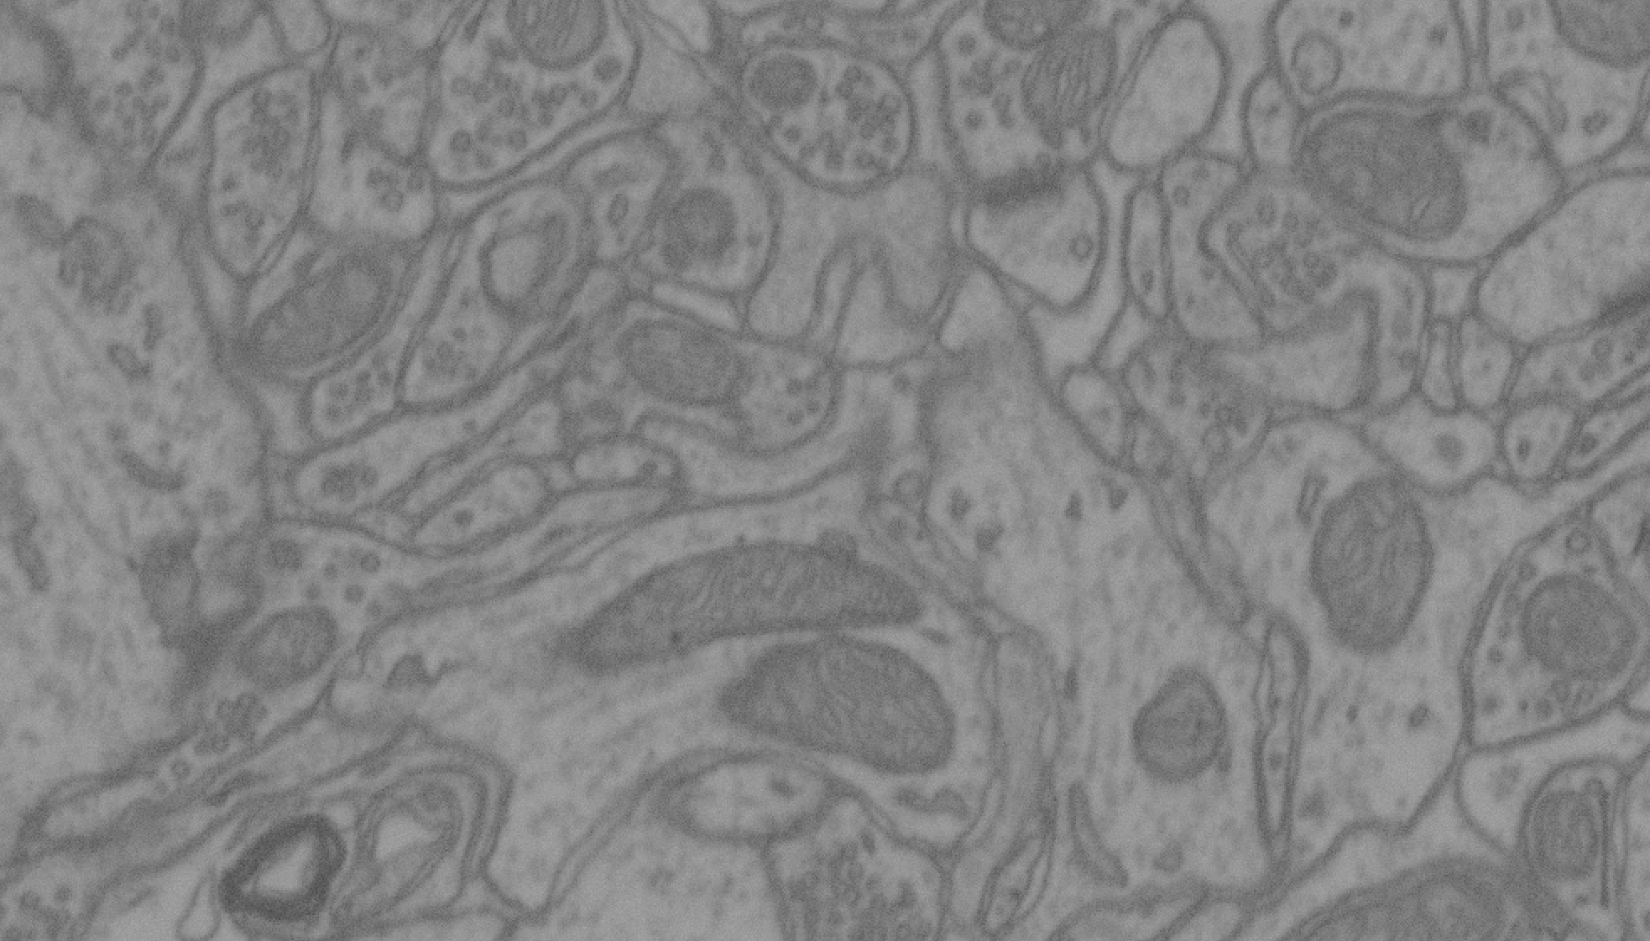
Segment Anything Model Fine-tuning on Electron Microscopic Images of Cells' Mitochondria
Amr MOHAMED
Anh Thu DOAN
Gwendal AUPHAN
ING3 - Option IA - Group 2
AI Based Image Processing
06/11/2023

Slide 2
Sommaire
Introduction
Methods
Dataset Description
Data Preparation
SAM Model
Definition of SAM Model
SAM’s features
SAM architecture
SAM model fine tuning
Optimizer and Loss function
Model Evaluation
Results
Discussion
References
Notes:
Motivation: Challenges in medical image analysis, particularly in mitochondrial research, driven by the importance of mitochondria in cellular function and disease research.
SAM's Limitation: SAM lacks accuracy in medical image analysis, especially with complex structures like mitochondria.
Fine-Tuning Necessity: Adjusting the model is crucial to meet the specific demands of this domain.

Slide 3
Introduction
Motivation : Difficultés liées à l'analyse d'images médicales, en particulier dans le domaine de la recherche sur les mitochondries, en raison de l'importance des mitochondries dans la fonction cellulaire et la recherche sur les maladies.
Limites de SAM : SAM manque de précision dans l'analyse d'images médicales, en particulier avec des structures complexes comme les mitochondries.
Nécessité de fine-tune: Il est essentiel d'ajuster le modèle pour répondre aux exigences spécifiques de ce domaine.
Notes:
Motivation: Challenges in medical image analysis, particularly in mitochondrial research, driven by the importance of mitochondria in cellular function and disease research.
SAM's Limitation: SAM lacks accuracy in medical image analysis, especially with complex structures like mitochondria.
Fine-Tuning Necessity: Adjusting the model is crucial to meet the specific demands of this domain.

Slide 4
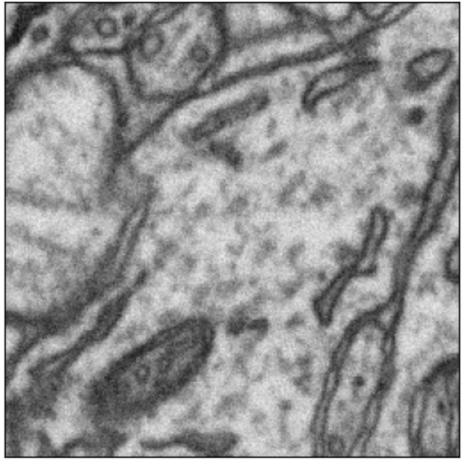
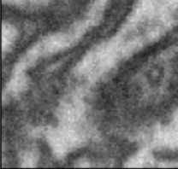
Methods
Dataset: Le dataset représente une section de 5x5x5µm prélevée dans la région de l'hippocampe CA1 du cerveau.
Data preparation:
Augmenter la diversité de l’ensemble de dataset. Diviser une image en patchs (Patch d’image). Passant ainsi de 165 images de taille (768, 1024) à 1980 images de taille (256, 256)
Rescale: Mask (0,1): Aligne les valeurs du masque sur la tâche de segmentation, 0 représentant l'arrière-plan et 1 signifiant les mitochondries d'intérêt.
Supprimer les patchs qui ne contient pas les mitochondries (1980 → 1642)
Notes:
Dataset: The dataset represents a 5x5x5µm section taken from the CA1 hippocampus region of the brain.
Data preparation:
Dividing an image into patches from number of training images: 165 image size: (768, 1024) to number of training images: 1980 image size: (256, 256)
Rescale:
Image (0,255)
Mask (0,1)

Slide 5
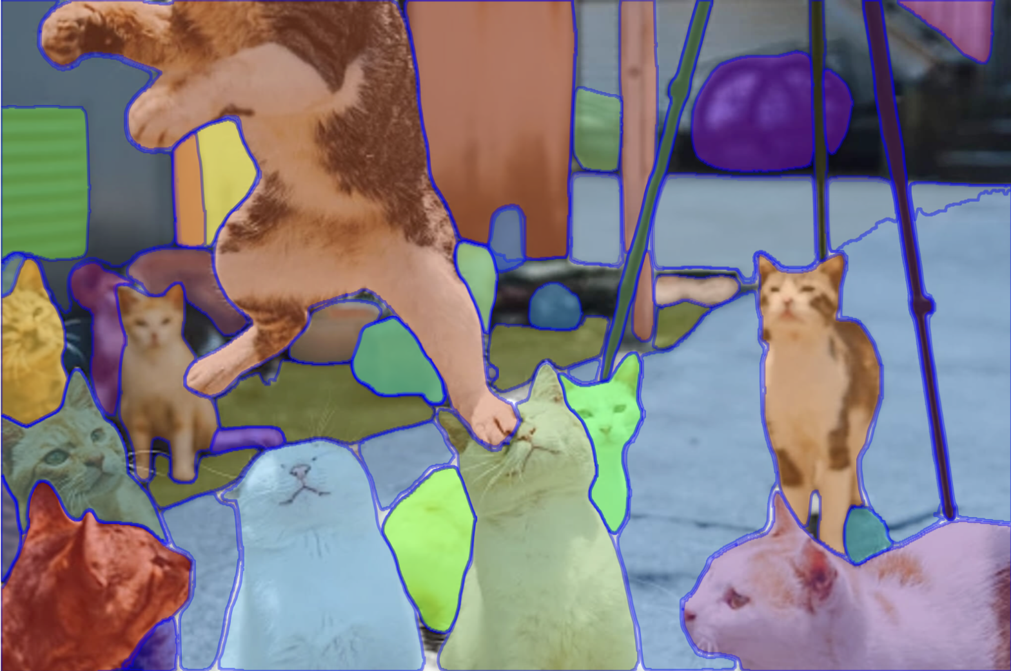
Qu'est-ce que Segment Anything ?
Segment Anything Model (SAM) : un nouveau modèle d'IA de Meta AI qui peut "découper" n'importe quel objet, dans n'importe quelle image.
Il a été entraîné sur 11 millions d'images, 1B+ masques.
Il est conçu pour accepter des prompt de humaines, sous forme de points, de boîtes de délimitation ou même de texte décrivant ce qui doit être segmenté.
Notes:
Segment Anything Model (SAM): a new AI model from Meta AI that can "cut out" any object, in any image.
It was trained over 11M images, 1B+ masks
It is designed to take human prompts, in form of points, bounding box or even text prompt describing what should be segmented

Slide 6
Caractéristiques de SAM
Zero-shot generalization: SAM peut segmenter des objets qu'il n'a jamais vus auparavant, sans nécessiter de train supplémentaire.
Flexible prompting: SAM peut être sollicité par une variété d'entrées, y compris des points, des boîtes et des descriptions textuelles.
Real-time mask computation: SAM peut générer des masques pour les objets en temps réel. SAM est donc idéal pour les applications où il est nécessaire de segmenter rapidement les objets, comme la conduite autonome et la robotique.
Ambiguity awareness: SAM est conscient de l'ambiguïté des objets dans les images. Cela signifie que SAM peut générer des masques pour des objets même lorsqu'ils sont partiellement occultés ou qu'ils se chevauchent avec d'autres objets.
Notes:
Zero-shot generalization: SAM can be used to segment objects that it has never seen before, without the need for additional training.
Flexible prompting: SAM can be prompted with a variety of input, including points, boxes, and text descriptions.
Real-time mask computation: SAM can generate masks for objects in real time. This makes SAM ideal for applications where it is necessary to segment objects quickly, such as autonomous driving and robotics.
Ambiguity awareness: SAM is aware of the ambiguity of objects in images. This means that SAM can generate masks for objects even when they are partially occluded or overlapping with other objects

Slide 7
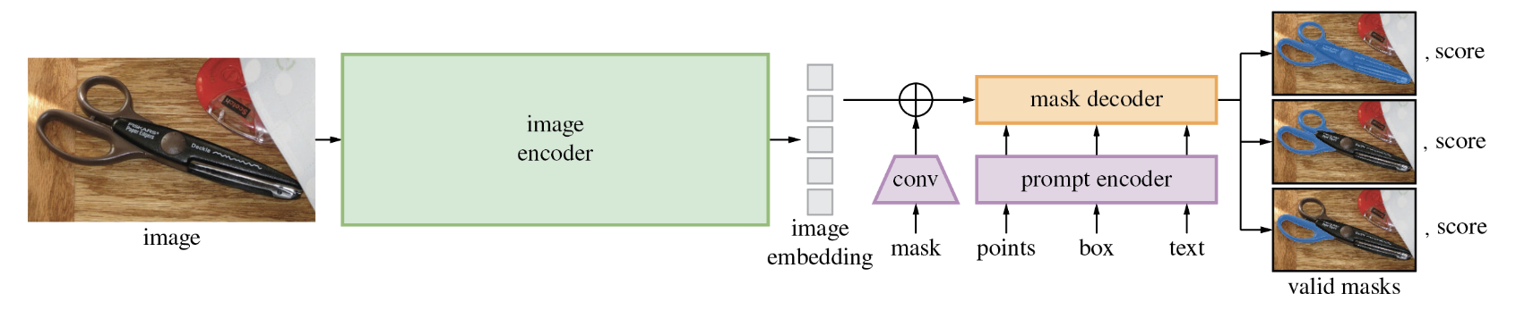
Model Architecture
Image Encoder : Encodage de l'image dans une représentation vectorielle à haute dimension (intégration de l'image).
Prompt Encoder : Encodage de l'invite (boîte de délimitation) à partir d'une représentation spatiale en une représentation vectorielle à additionner avec l'intégration de l'image.
Mask Decoder : génère un masque à l'aide de l'intégration d'image, de l'intégration d'invite et d'un jeton de sortie, puis calcule la probabilité que le masque soit au premier plan à chaque endroit de l'image.
Notes:
Image encoder: Encoding the image into a high-dimensional vector representation (image embedding).
Prompt encoder: Encoding the prompt (bounding box) from a spatial representation to be a vectorial representation to be summed with the Image embedding
Mask decoder: generates a mask using the image embedding, prompt embeddings, and an output token then calculates the likelihood of the mask foreground at each location in the image

Slide 8
Model Fine Tuning
Freeze: l’ image encoder et le prompt encoder
Mask decoder: autoriser la mise à jour des poids.

Slide 9
Optimizer and Loss function
Optimizer: Adam
Learning rate:1e-5
Weight decay: 0
Effectuer des ajustements minimaux tout en préservant les connaissances pré-entraînées. Cela permet des mises à jour subtiles des paramètres sans régularisation supplémentaire de la décroissance du poids.
Loss function: Dice + Cross Entropy Loss
Garantit que le modèle excelle dans la précision au niveau des pixels et dans la séparation des objets, en trouvant un équilibre entre la classification des pixels et la délimitation des objets.
Notes:
To make minimal adjustments while preserving the pre-trained knowledge. This allows for subtle parameter updates without additional weight decay regularization.
ensures the model excels in pixel-wise accuracy and object separation, striking a balance between classifying pixels and delineating object boundaries.

Slide 10
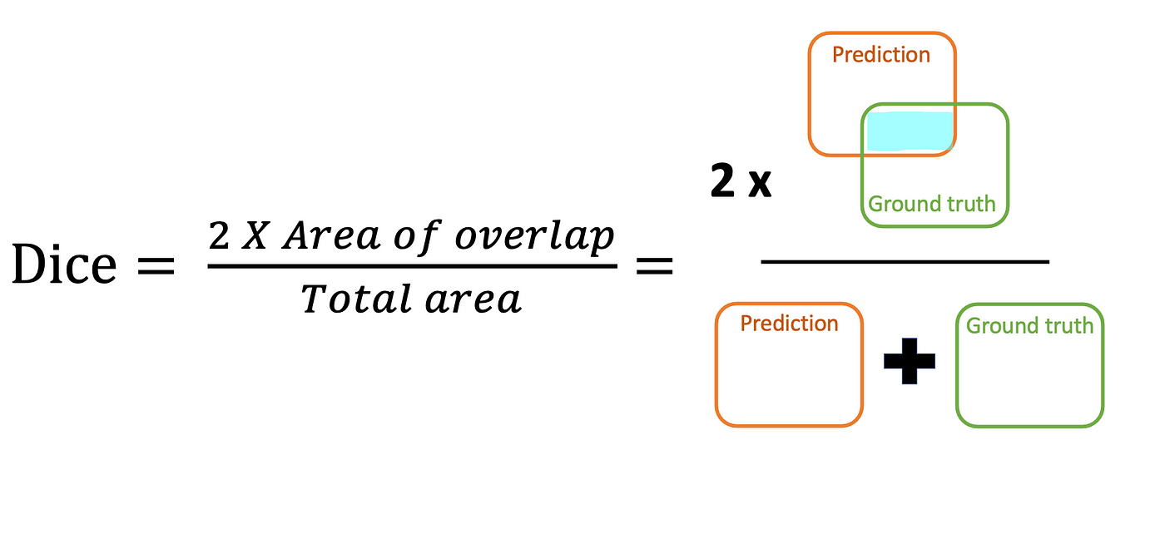
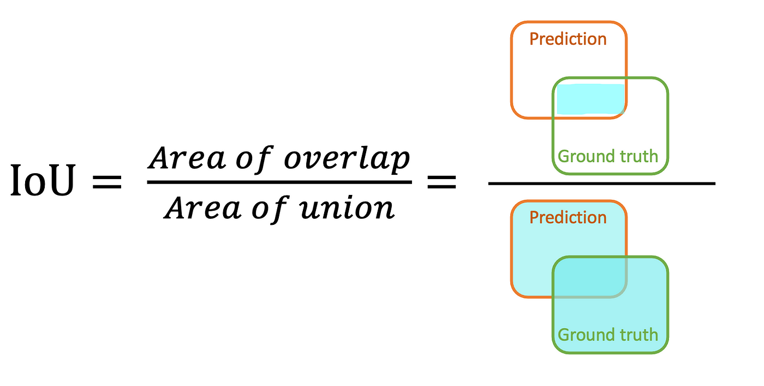
Evaluation
Dice coefficient:
IoU score:

Slide 11
Results
Dice coefficient:
Base model: ~0.55
Fine tuned model: ~0.85
IoU score:
Base model: ~0.47
Fined tuned model: ~0.75

Slide 12
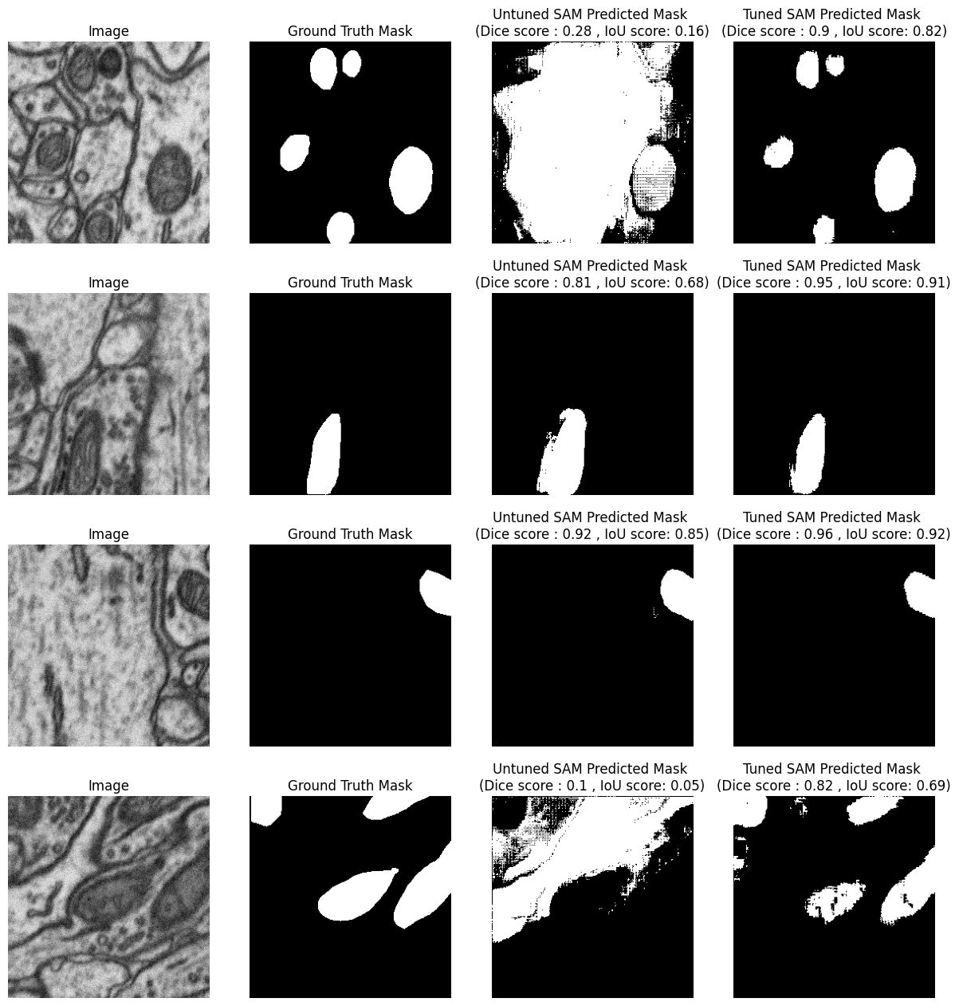
Results
Capacité accrue du modèle fine-tuned à segmenter des images avec plusieurs mitochondries.

Slide 13
Discussion
La capacité de prédiction de segmentation du modèle SAM s'est considérablement améliorée après le “fine-tuning”, avec des améliorations notables des performances.
Le score de Dice est passé d'environ 0,55 dans le modèle non ajusté à environ 0,85 dans le modèle ajusté, indiquant une amélioration considérable dans la segmentation précise des images cellulaires.
Le modèle SAM ajusté a capturé approximativement 85 % des positions réelles des mitochondries dans les images cellulaires, démontrant une bonne précision dans la segmentation.
Le score IoU est passé de 0,47 dans le modèle non ajusté à 0,764 dans le modèle ajusté, indiquant qu'environ 76,4 % des masques prédits correspondent étroitement aux positions et formes des mitochondries.

Slide 14
Discussion
Les comparaisons visuelles des images de test ont montré que le modèle finement ajusté montrait de bien meilleurs résultats que le modèle de base, en particulier dans les images contenant plusieurs mitochondries à segmenter.
Une segmentation précise des structures cellulaires a des implications significatives pour les applications scientifiques et médicales, réduisant l'intervention manuelle dans des tâches telles que la biologie cellulaire et le diagnostic de maladies.
L'amélioration des performances du modèle SAM ajusté peut économiser du temps pour les spécialistes du domaine qui effectuent habituellement des annotations et des validations manuelles dans ces tâches.
Les principales limitations de l'étude étaient liées aux ressources informatiques, suggérant des travaux futurs afin d’explorer l'impact des différents composants du modèle sur la puissance prédictive.

Slide 15
References
[1] Kirillov, A., Mintun, E., Ravi, N., Mao, H., Rolland, C., Gustafson, L., ... & Girshick, R. (2023). "Segment Anything." arXiv preprint, arXiv:2304.02643 [cs.CV]. Link
[2] Sørensen, T. (1948). "A method of establishing groups of equal amplitude in plant sociology based on similarity of species and its application to analyses of the vegetation on Danish commons." Kongelige Danske Videnskabernes Selskab, 5(4), 1–34.
[3] Dice, L. R. (1945). "Measures of the Amount of Ecologic Association Between Species." Ecology, 26(3), 297–302. doi:10.2307/1932409. JSTOR 1932409. S2CID 53335638.
[4] Jaccard index. (2023, September 16). In Wikipedia. Retrieved from Link
[5] "Group and Crowd Behavior for Computer Vision." (2020). Shuyu Sun and Tao Zhang. ISBN 978-0-12-820957-8. Gulf Professional Publishing. Retrieved from Link

Slide 16
Merci!

